Slide 1

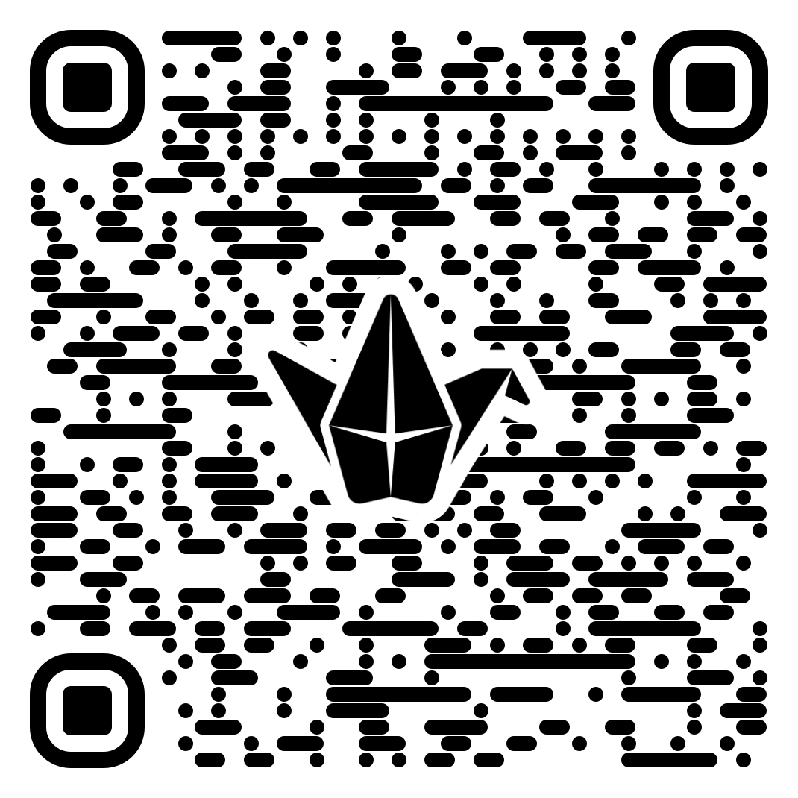
ENRICO PUTZI
Netzwerke
und Schaltungen 1
Webseite
Übung 06
Quellen, Leistungsanpassung und Netzwerkanalyse
https://eputzi.github.io/courses/nus1/index.html
Fragen
Notes:
Cover. Pro Woche nur Übungsnummer, Thema und ggf. Website-Link ändern.

Slide 2
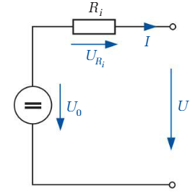
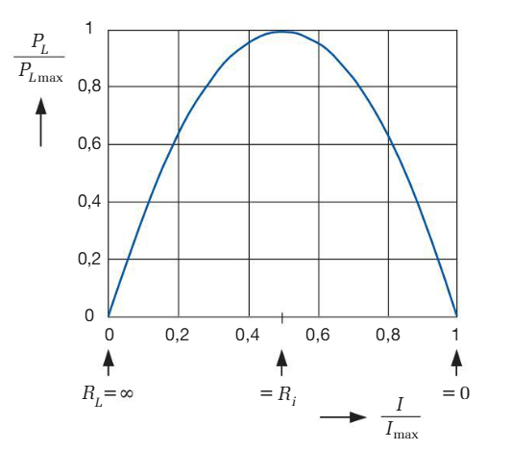
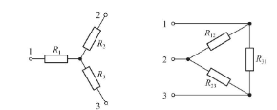
Inhalt
Was machen wir heute?
Reale Spannungs- und Stromquellen
Leistungsanpassung
Netzwerkumwandlung
Überlagerungsprinzip
Netzwerkanalyse
Notes:
Die wichtigste Standardfolie: links 2–5 Stichpunkte, rechts ein grosses Bild, eine Schaltung, ein Screenshot oder eine Skizze. Wenn kein Visual nötig ist, die rechte Fläche für eine grosse Formel nutzen.

Slide 3
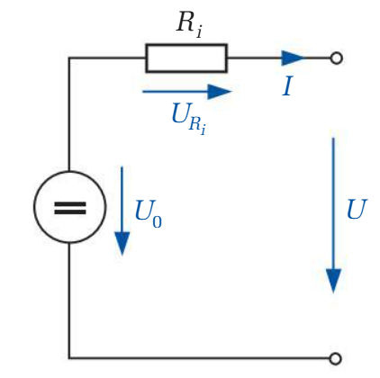
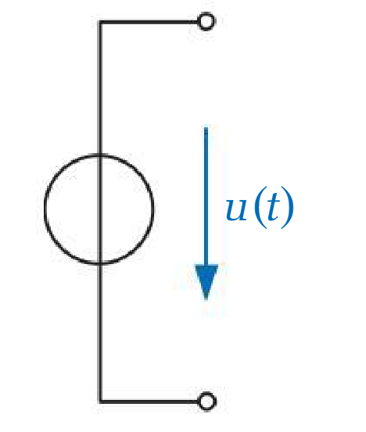
Theorie
Reale vs. Ideale Quellen
Besitzt einen Innenwiderstand
Kein Innenwiderstand
Notes:
Die wichtigste Standardfolie: links 2–5 Stichpunkte, rechts ein grosses Bild, eine Schaltung, ein Screenshot oder eine Skizze. Wenn kein Visual nötig ist, die rechte Fläche für eine grosse Formel nutzen.

Slide 4
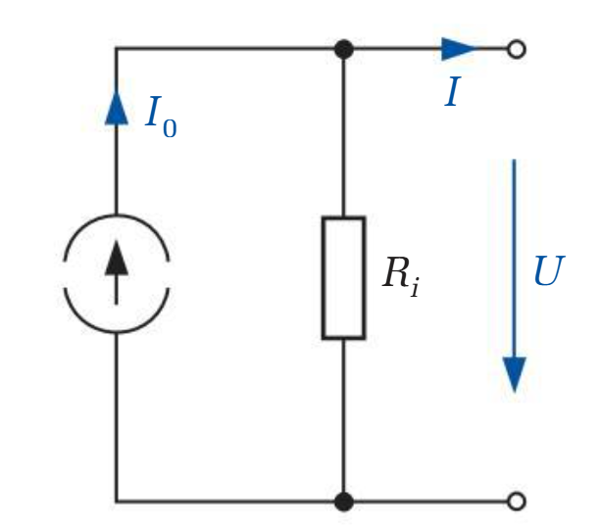


Theorie
Gegeben durch:
Kurzschlussstrom (Quellstrom)
Innenwiderstand
Reale Quellen
Können ineinander umgewandelt werden
Haben identisches Klemmverhalten
Widerstände sind identisch bei Umwandlung
Reale Stromquelle
Gegeben durch:
Leerlaufspannung (Quellspannung)
Innenwiderstand
Reale Spannungsquelle
Notes:
Die wichtigste Standardfolie: links 2–5 Stichpunkte, rechts ein grosses Bild, eine Schaltung, ein Screenshot oder eine Skizze. Wenn kein Visual nötig ist, die rechte Fläche für eine grosse Formel nutzen.

Slide 5
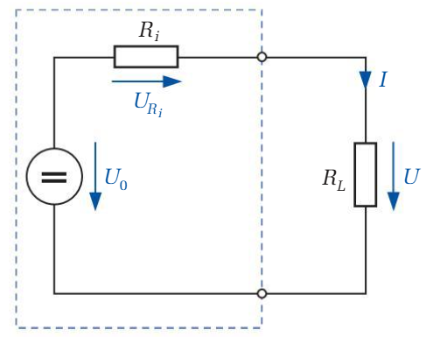
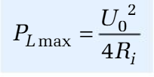
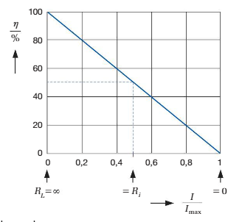
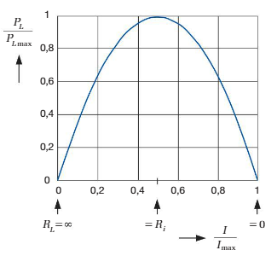
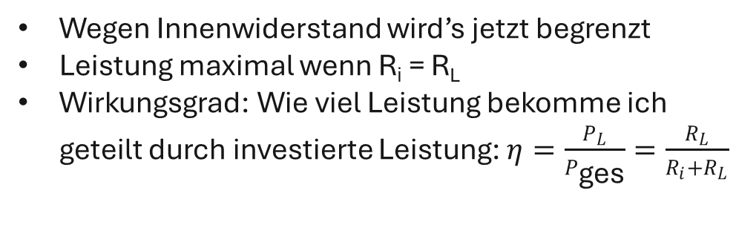
Theorie
Leistungsanpassung
Wegen Innenwiderstand wird’s jetzt begrenzt
Leistung maximal wenn R_{i} = R_{L}
Wirkungsgrad: Wie viel Leistung bekomme ich
geteilt durch investierte Leistung: $η=\frac{P_{L}}{P_{\text{ges}}}=\frac{R_{L}}{R_{i}+R_{L}}$
Notes:
Die wichtigste Standardfolie: links 2–5 Stichpunkte, rechts ein grosses Bild, eine Schaltung, ein Screenshot oder eine Skizze. Wenn kein Visual nötig ist, die rechte Fläche für eine grosse Formel nutzen.

Slide 6
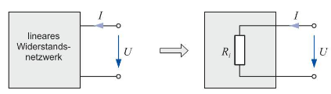
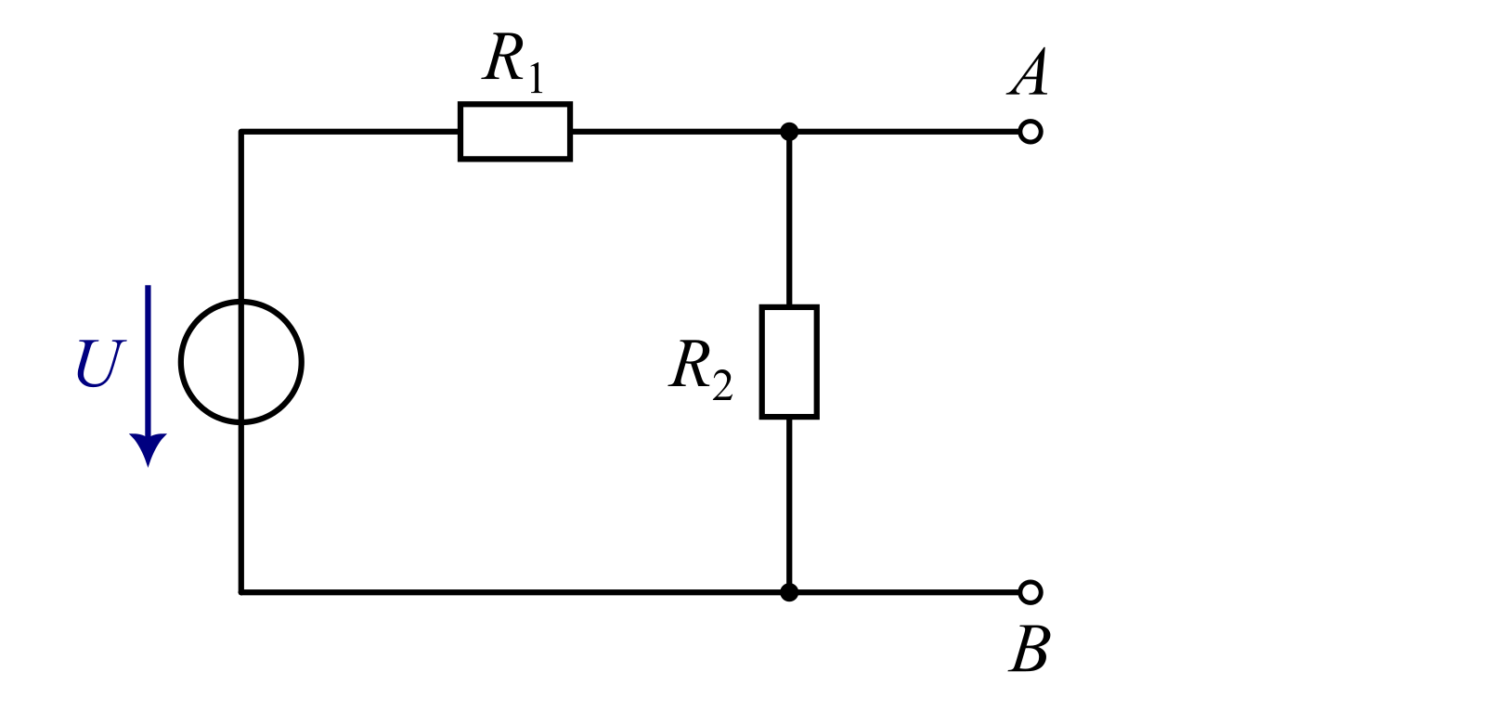
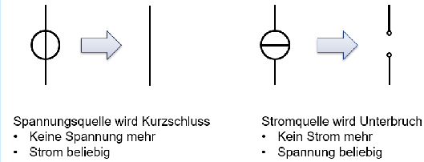
Theorie
Netzwerkumwandlung
Wir können Netzwerke in einfachere umwandeln
ähnlich wie mit Ersatzwiderstandsberechnung
jetzt einfach zusätzlich mit Quellen
1. Leerlaufspannung oder Kurzschlussstrom bestimmen
2. Innenwiderstand berechnen
Notes:
Die wichtigste Standardfolie: links 2–5 Stichpunkte, rechts ein grosses Bild, eine Schaltung, ein Screenshot oder eine Skizze. Wenn kein Visual nötig ist, die rechte Fläche für eine grosse Formel nutzen.

Slide 7
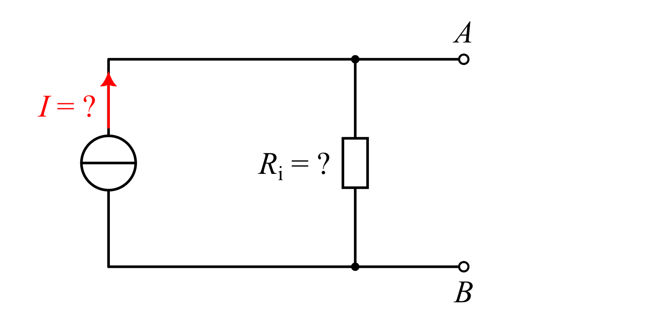
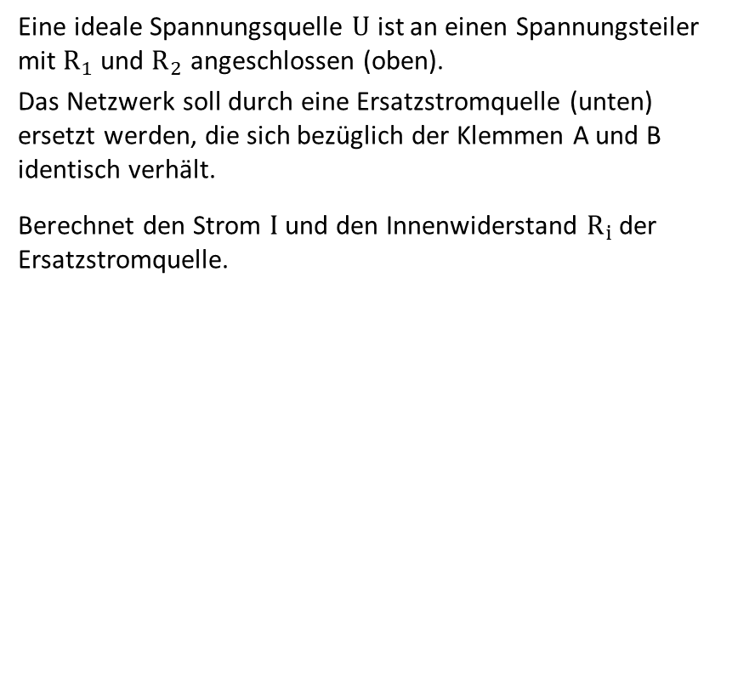
Aufgabe
Umwandlung in Stromquelle
Eine ideale Spannungsquelle $U$ ist an einen Spannungsteiler mit $R_{1}$ und $R_{2}$ angeschlossen (oben).
Das Netzwerk soll durch eine Ersatzstromquelle (unten) ersetzt werden, die sich bezüglich der Klemmen A und B identisch verhält.
Berechnet den Strom $I$ und den Innenwiderstand $R_{i}$ der Ersatzstromquelle.
Notes:
Die wichtigste Standardfolie: links 2–5 Stichpunkte, rechts ein grosses Bild, eine Schaltung, ein Screenshot oder eine Skizze. Wenn kein Visual nötig ist, die rechte Fläche für eine grosse Formel nutzen.

Slide 8
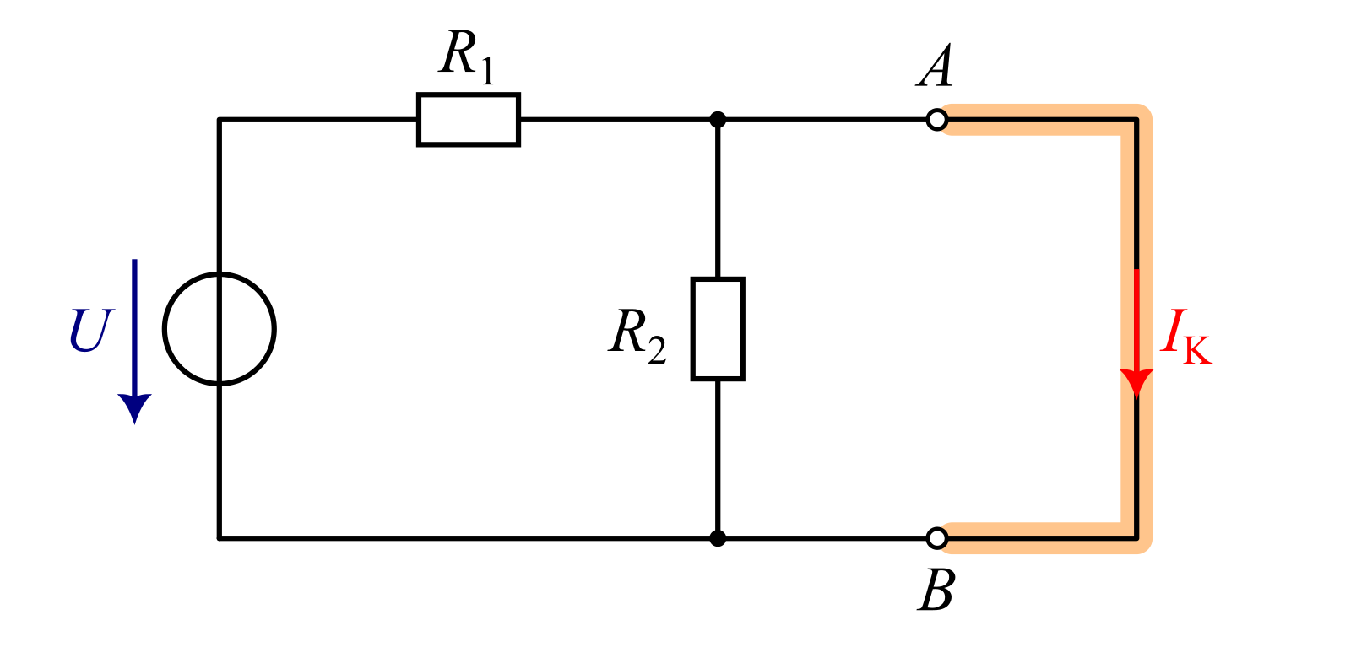
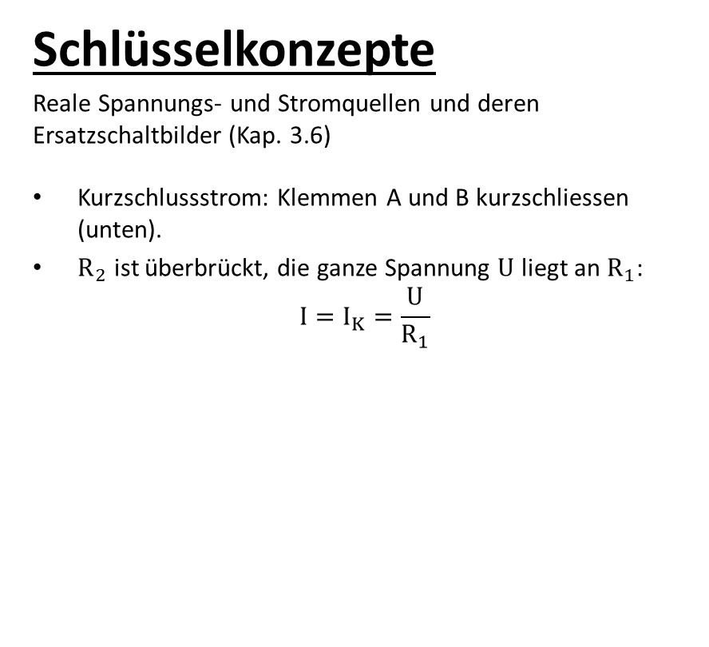
Aufgabe
Umwandlung in Stromquelle
Schlüsselkonzepte
Reale Spannungs- und Stromquellen und deren Ersatzschaltbilder (Kap. 3.6)
Kurzschlussstrom: Klemmen A und B kurzschliessen (unten).
$R_{2}$ ist überbrückt, die ganze Spannung $U$ liegt an $R_{1}$:
$$I=I_{K}=\frac{U}{R_{1}}$$
Notes:
Die wichtigste Standardfolie: links 2–5 Stichpunkte, rechts ein grosses Bild, eine Schaltung, ein Screenshot oder eine Skizze. Wenn kein Visual nötig ist, die rechte Fläche für eine grosse Formel nutzen.

Slide 9
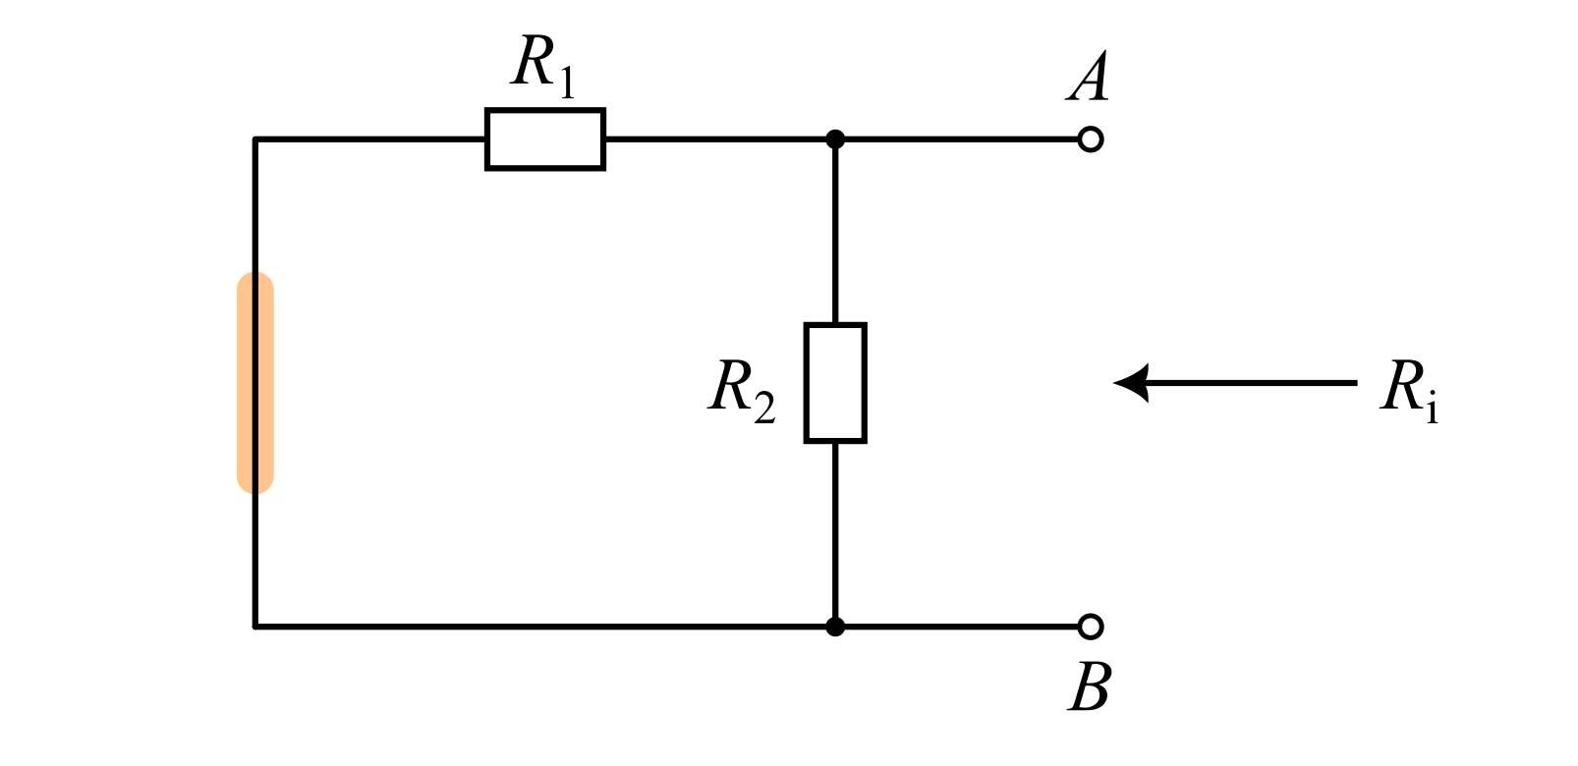
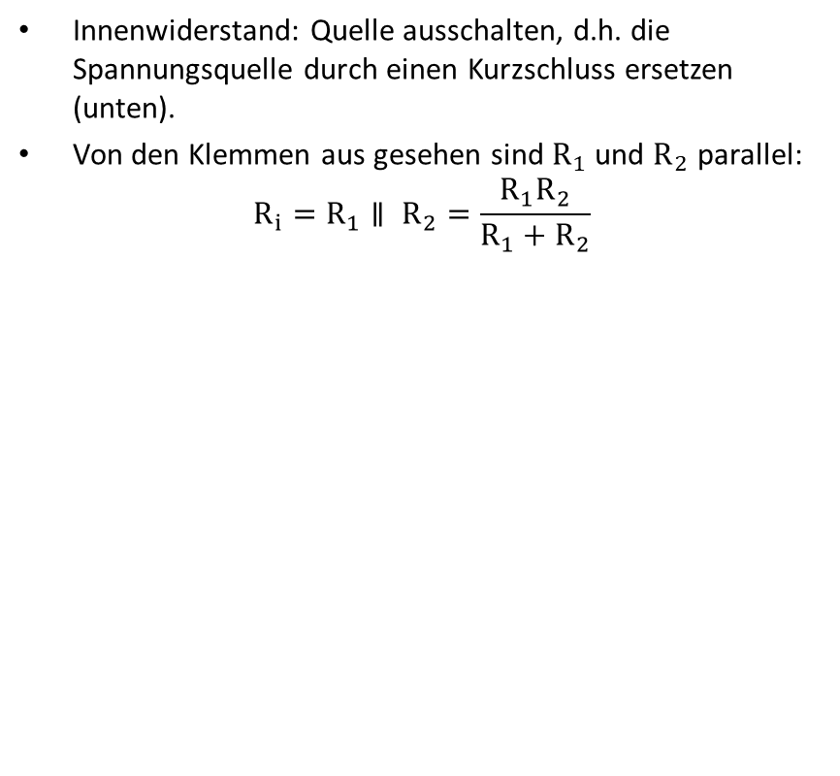
Aufgabe
Umwandlung in Stromquelle
Innenwiderstand: Quelle ausschalten, d.h. die Spannungsquelle durch einen Kurzschluss ersetzen (unten).
Von den Klemmen aus gesehen sind $R_{1}$ und $R_{2}$ parallel:
$$R_{i}=R_{1}∥ R_{2}=\frac{R_{1}R_{2}}{R_{1}+R_{2}}$$
Notes:
Die wichtigste Standardfolie: links 2–5 Stichpunkte, rechts ein grosses Bild, eine Schaltung, ein Screenshot oder eine Skizze. Wenn kein Visual nötig ist, die rechte Fläche für eine grosse Formel nutzen.

Slide 10
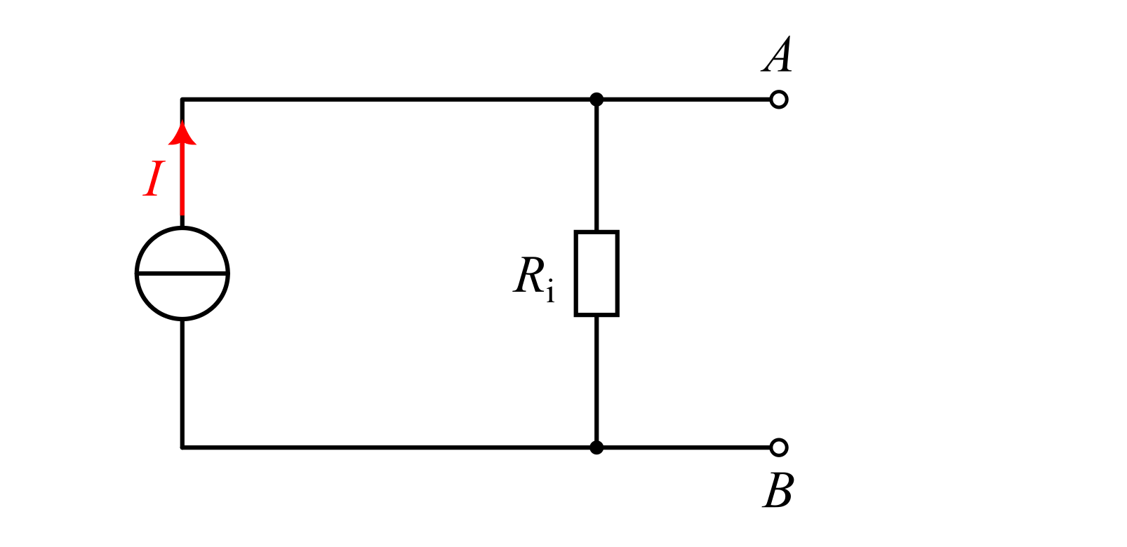
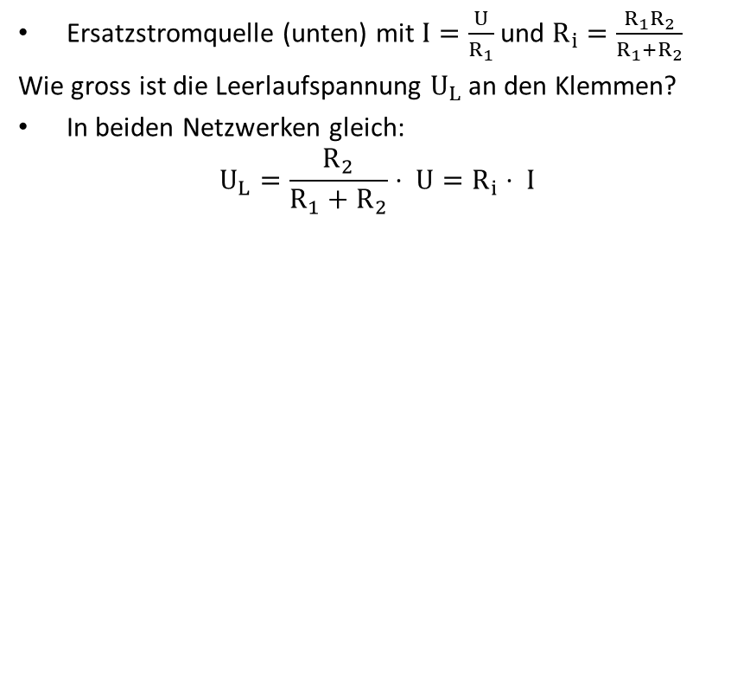
Aufgabe
Umwandlung in Stromquelle
Ersatzstromquelle (unten) mit $I=\frac{U}{R_{1}}$ und $R_{i}=\frac{R_{1}R_{2}}{R_{1}+R_{2}}$
Wie gross ist die Leerlaufspannung $U_{L}$ an den Klemmen?
In beiden Netzwerken gleich:
$$U_{L}=\frac{R_{2}}{R_{1}+R_{2}}⋅ U=R_{i}⋅ I$$
Notes:
Die wichtigste Standardfolie: links 2–5 Stichpunkte, rechts ein grosses Bild, eine Schaltung, ein Screenshot oder eine Skizze. Wenn kein Visual nötig ist, die rechte Fläche für eine grosse Formel nutzen.

Slide 11
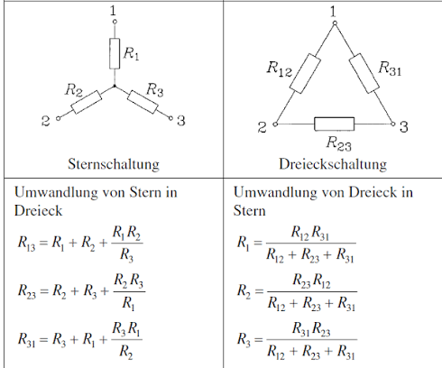
Theorie
Stern-Dreieck-Umwandlung
In Formelsammlung schreiben
Notes:
Die wichtigste Standardfolie: links 2–5 Stichpunkte, rechts ein grosses Bild, eine Schaltung, ein Screenshot oder eine Skizze. Wenn kein Visual nötig ist, die rechte Fläche für eine grosse Formel nutzen.

Slide 12
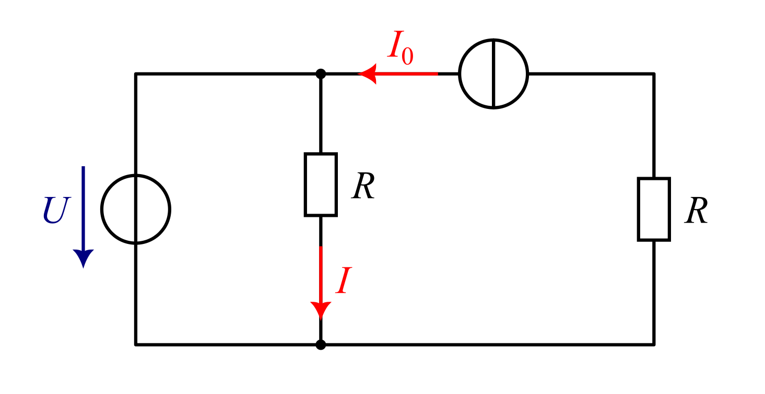
Theorie
Überlagerungsprinzip
Immer nur eine Quelle aktiv, die anderen deaktivieren
Widerstände sind lineare Bauteile (Kondensatoren
und Spulen auch)
Leistungen nie addieren, da nicht linear
Notes:
Die wichtigste Standardfolie: links 2–5 Stichpunkte, rechts ein grosses Bild, eine Schaltung, ein Screenshot oder eine Skizze. Wenn kein Visual nötig ist, die rechte Fläche für eine grosse Formel nutzen.

Slide 13
Theorie
How to Überlagerungsprinzip
1. Nur eine Quelle betrachten, alle anderen Quellen ausschalten.
2. Die gesuchten Spannungen und Ströme für diese aktive Quelle berechnen.
3. Das Vorgehen für alle weiteren Quellen im Netzwerk wiederholen.
4. Alle Teillösungen addieren: Das ergibt die Gesamtlösung.
Wichtig:
Funktioniert nur bei linearen Netzwerken.
Funktioniert nicht für Leistungen, denn die Leistung hängt nicht linear von Strom und Spannung ab.
Notes:
Die wichtigste Standardfolie: links 2–5 Stichpunkte, rechts ein grosses Bild, eine Schaltung, ein Screenshot oder eine Skizze. Wenn kein Visual nötig ist, die rechte Fläche für eine grosse Formel nutzen.

Slide 14
Theorie
How to Überlagerungsprinzip
Strom durch die Spannungsquelle
Notes:
Die wichtigste Standardfolie: links 2–5 Stichpunkte, rechts ein grosses Bild, eine Schaltung, ein Screenshot oder eine Skizze. Wenn kein Visual nötig ist, die rechte Fläche für eine grosse Formel nutzen.

Slide 15
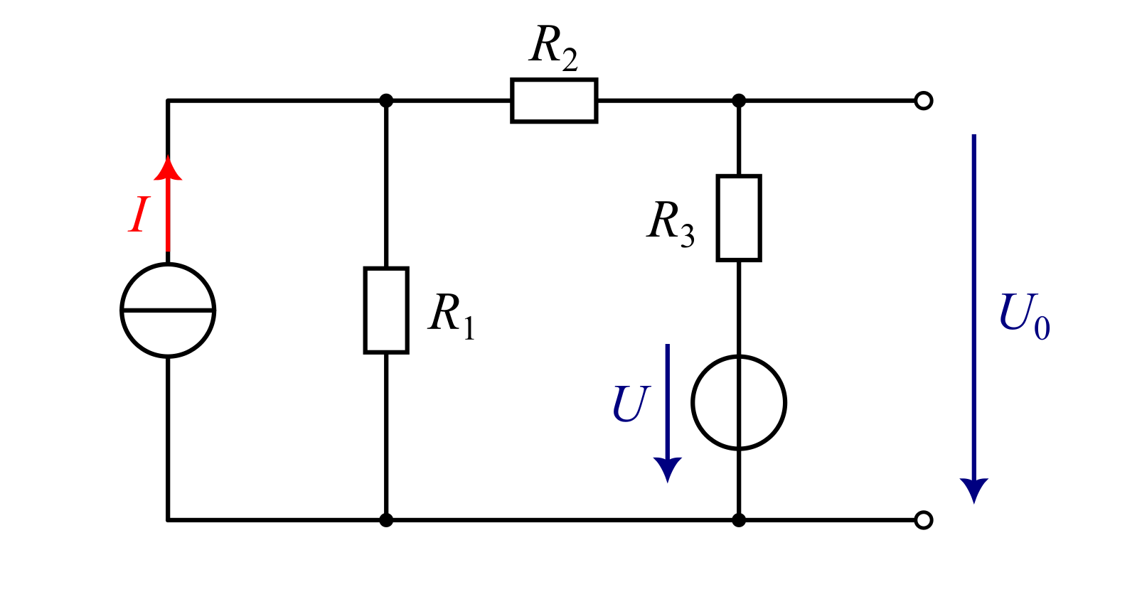
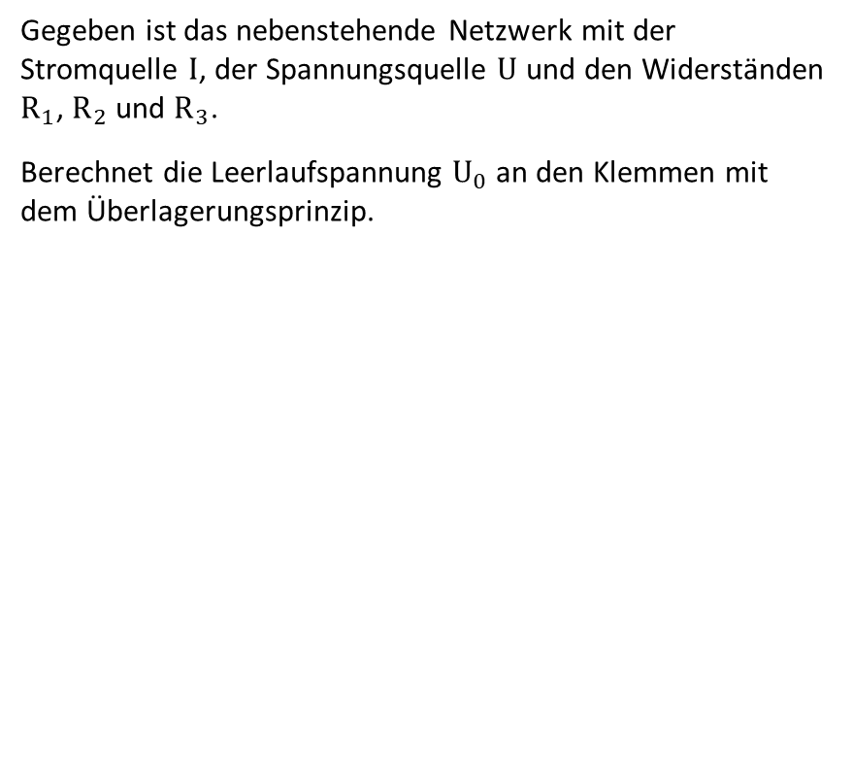
Aufgabe
Aufgabe zum Überlagerungsprinzip
Gegeben ist das nebenstehende Netzwerk mit der Stromquelle $I$, der Spannungsquelle $U$ und den Widerständen $R_{1}$, $R_{2}$ und $R_{3}$.
Berechnet die Leerlaufspannung $U_{0}$ an den Klemmen mit dem Überlagerungsprinzip.
Notes:
Die wichtigste Standardfolie: links 2–5 Stichpunkte, rechts ein grosses Bild, eine Schaltung, ein Screenshot oder eine Skizze. Wenn kein Visual nötig ist, die rechte Fläche für eine grosse Formel nutzen.

Slide 16
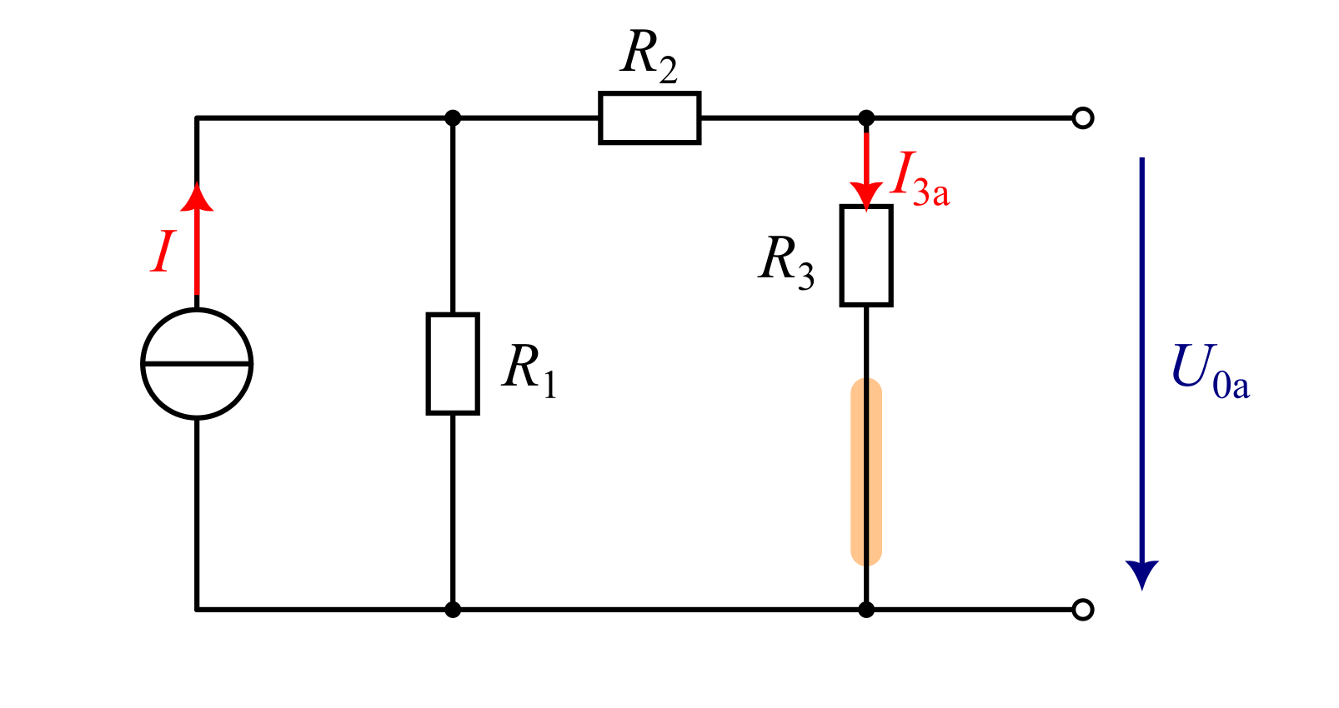
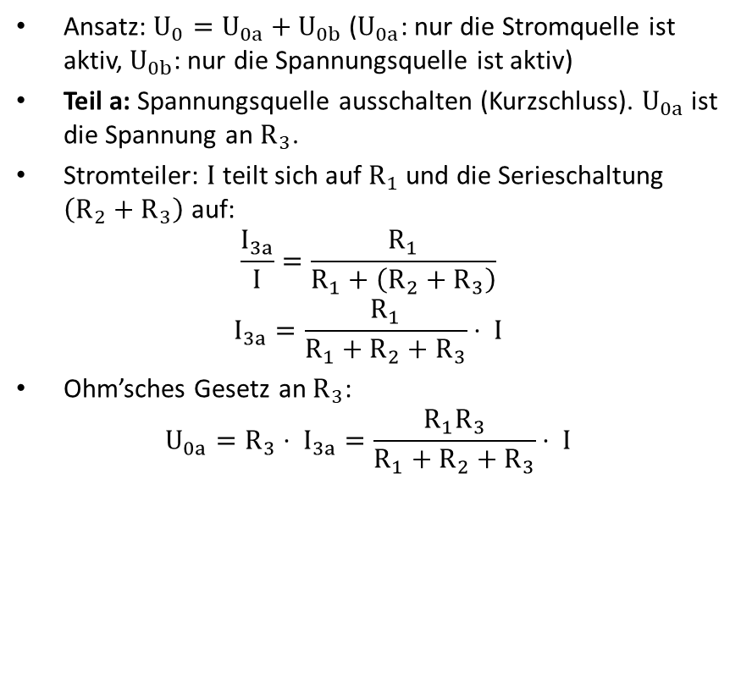
Aufgabe
Aufgabe zum Überlagerungsprinzip
Ansatz: $U_{0}=U_{0a}+U_{0b}$ ($U_{0a}$: nur die Stromquelle ist aktiv, $U_{0b}$: nur die Spannungsquelle ist aktiv)
Teil a: Spannungsquelle ausschalten (Kurzschluss). $U_{0a}$ ist die Spannung an $R_{3}$.
Stromteiler: $I$ teilt sich auf $R_{1}$ und die Serieschaltung $\left(R_{2}+R_{3}\right)$ auf:
$$\frac{I_{3a}}{I}=\frac{R_{1}}{R_{1}+\left(R_{2}+R_{3}\right)}$$
$$I_{3a}=\frac{R_{1}}{R_{1}+R_{2}+R_{3}}⋅ I$$
Ohm’sches Gesetz an $R_{3}$:
$$U_{0a}=R_{3}⋅ I_{3a}=\frac{R_{1}R_{3}}{R_{1}+R_{2}+R_{3}}⋅ I$$
Notes:
Die wichtigste Standardfolie: links 2–5 Stichpunkte, rechts ein grosses Bild, eine Schaltung, ein Screenshot oder eine Skizze. Wenn kein Visual nötig ist, die rechte Fläche für eine grosse Formel nutzen.

Slide 17
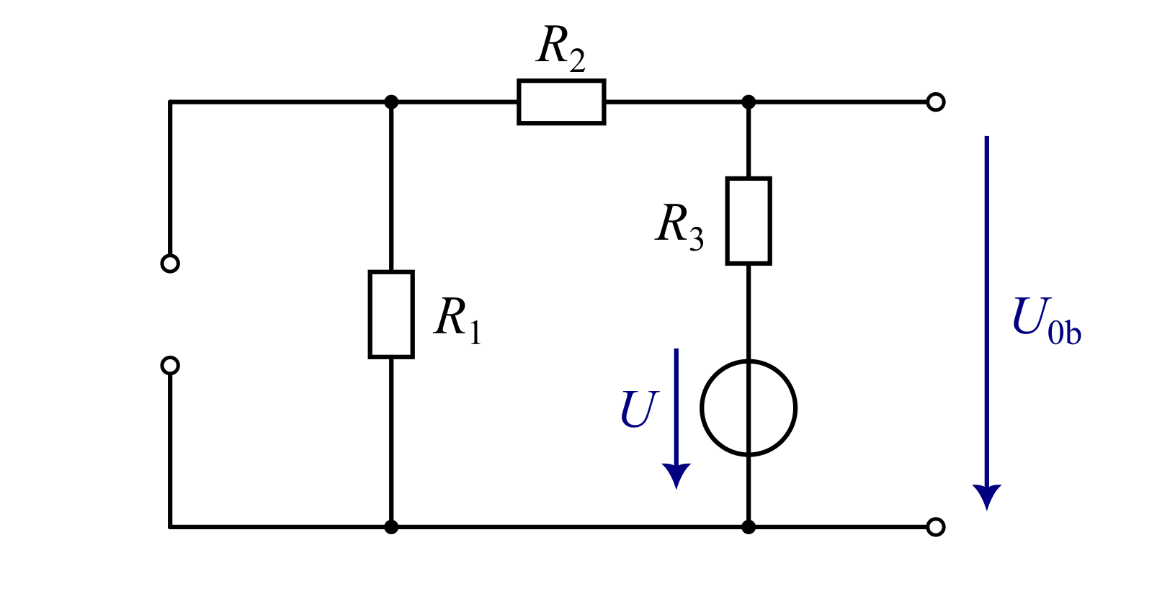
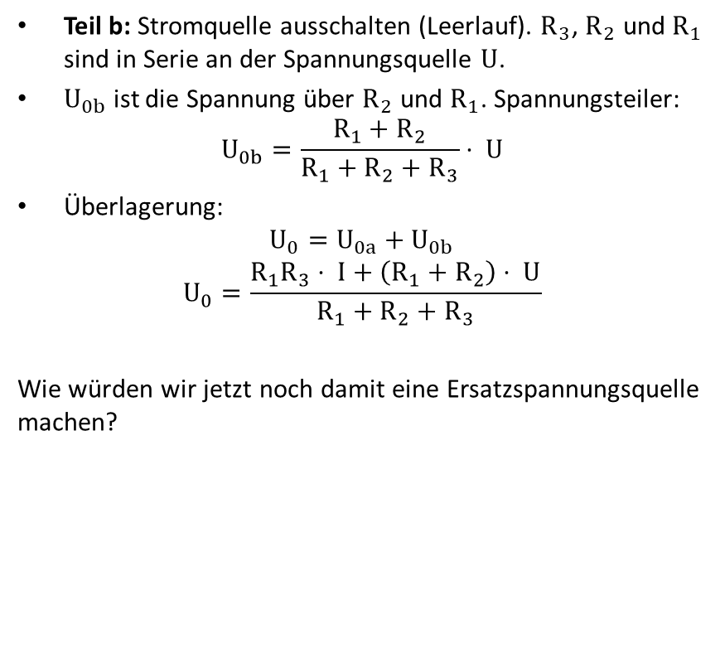
Aufgabe
Aufgabe zum Überlagerungsprinzip
Teil b: Stromquelle ausschalten (Leerlauf). $R_{3}$, $R_{2}$ und $R_{1}$ sind in Serie an der Spannungsquelle $U$.
$U_{0b}$ ist die Spannung über $R_{2}$ und $R_{1}$. Spannungsteiler:
$$U_{0b}=\frac{R_{1}+R_{2}}{R_{1}+R_{2}+R_{3}}⋅ U$$
Überlagerung:
$$U_{0}=U_{0a}+U_{0b}$$
$$U_{0}=\frac{R_{1}R_{3}⋅ I+\left(R_{1}+R_{2}\right)⋅ U}{R_{1}+R_{2}+R_{3}}$$
Wie würden wir jetzt noch damit eine Ersatzspannungsquelle machen?
Notes:
Die wichtigste Standardfolie: links 2–5 Stichpunkte, rechts ein grosses Bild, eine Schaltung, ein Screenshot oder eine Skizze. Wenn kein Visual nötig ist, die rechte Fläche für eine grosse Formel nutzen.

Slide 18
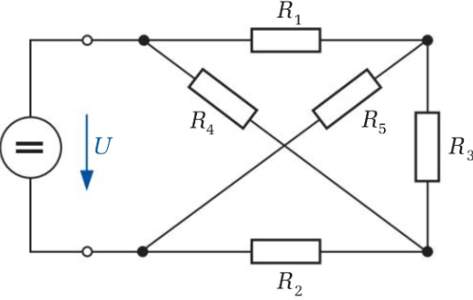
Theorie
Netzwerkanalyse
Aufstellen von Knoten- und Maschengleichungen
So viele Unbekannte wie Zweige → z Gleichungen
benötigt
Aufstellung mithilfe der Maschen und Knotenregeln
Maschen- und Knotenpotentialverfahren sind für
NUS 1 nicht wichtig. Aber für NUS 2 schon
Notes:
Die wichtigste Standardfolie: links 2–5 Stichpunkte, rechts ein grosses Bild, eine Schaltung, ein Screenshot oder eine Skizze. Wenn kein Visual nötig ist, die rechte Fläche für eine grosse Formel nutzen.

Slide 19
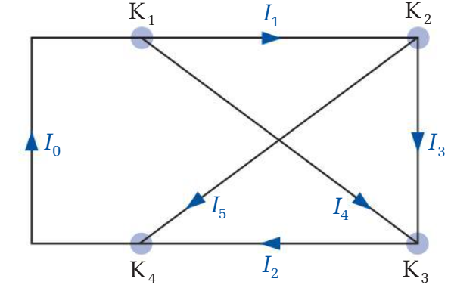
Theorie
Knotengleichungen
Richtungen festlegen
Knotengleichungen aufstellen
k Knoten dann k-1 unabhängige Gleichungen
Notes:
Die wichtigste Standardfolie: links 2–5 Stichpunkte, rechts ein grosses Bild, eine Schaltung, ein Screenshot oder eine Skizze. Wenn kein Visual nötig ist, die rechte Fläche für eine grosse Formel nutzen.

Slide 20
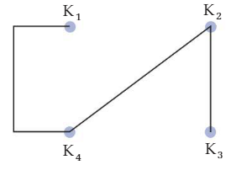
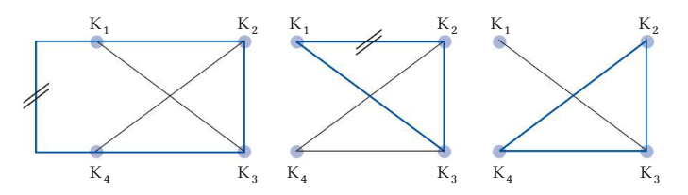
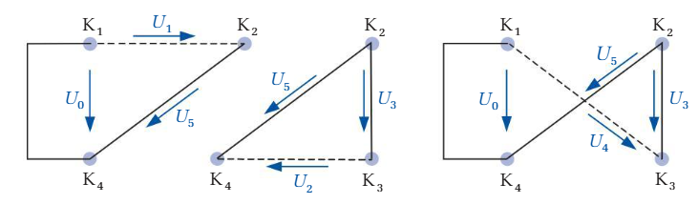
z = Anzahl Unbekannte
k = Anzahl Knoten
m = Anzahl Maschengleichungen
Theorie
Maschengleichungen finden
Uns fehlen noch m=z-(k-1) Gleichungen
Entweder Vollständiger Baum oder Auftrennung der Maschen
Notes:
Die wichtigste Standardfolie: links 2–5 Stichpunkte, rechts ein grosses Bild, eine Schaltung, ein Screenshot oder eine Skizze. Wenn kein Visual nötig ist, die rechte Fläche für eine grosse Formel nutzen.

Slide 21
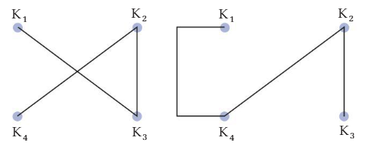
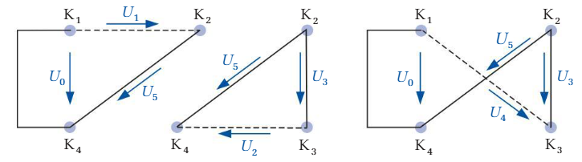
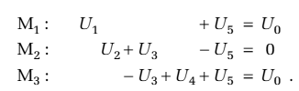
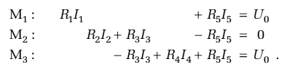
Theorie
Vollständiger Baum
Alle Knoten verbinden, ohne einen geschlossenen Pfad zu erzeugen
Jeweils Verbindungen setzen, damit der Pfad geschlossen wird
Verbindung wieder entfernen und über andere Stelle verbinden
Notes:
Die wichtigste Standardfolie: links 2–5 Stichpunkte, rechts ein grosses Bild, eine Schaltung, ein Screenshot oder eine Skizze. Wenn kein Visual nötig ist, die rechte Fläche für eine grosse Formel nutzen.

Slide 22

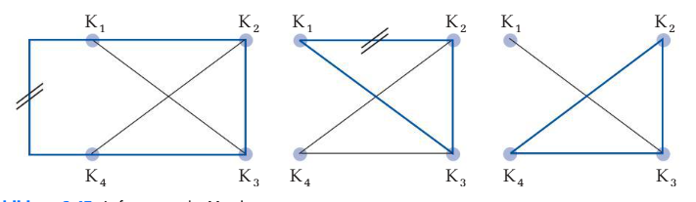
Theorie
Auftrennung der Maschen
Masche finden
Maschengleichung aufstellen
Einen Zweig der Masche löschen
Wiederholen bis man m=z-(k-1) Maschen hat
Notes:
Die wichtigste Standardfolie: links 2–5 Stichpunkte, rechts ein grosses Bild, eine Schaltung, ein Screenshot oder eine Skizze. Wenn kein Visual nötig ist, die rechte Fläche für eine grosse Formel nutzen.

Slide 23
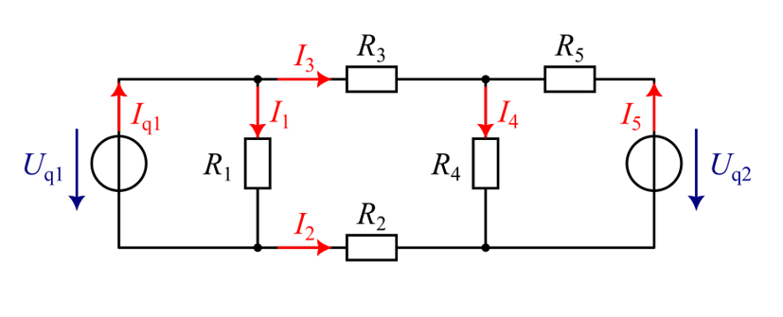
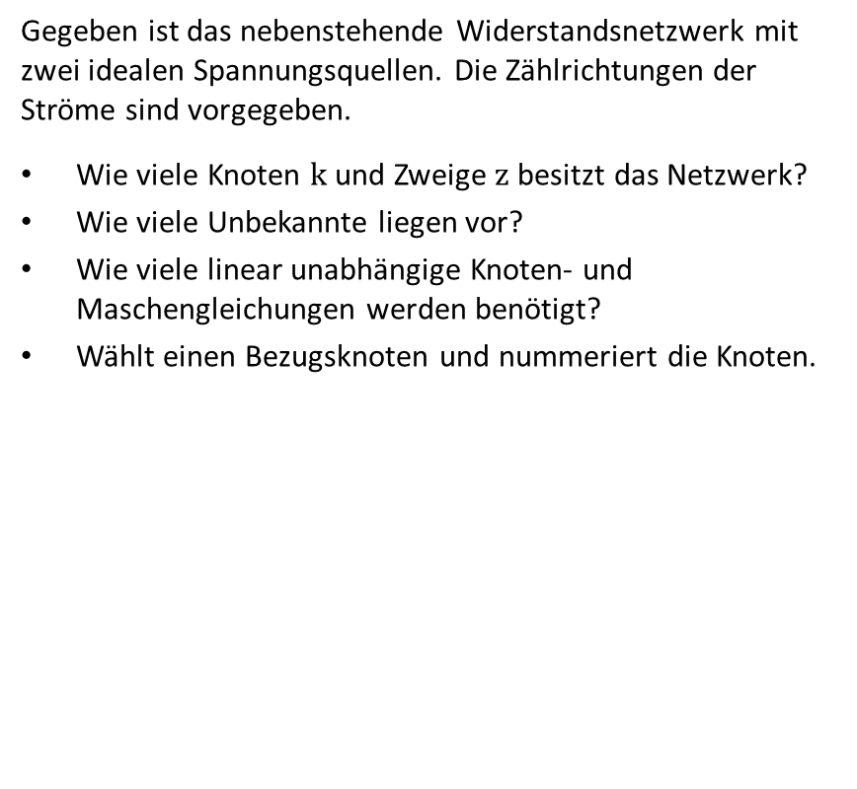
Aufgabe
Aufgabe zu Netzwerkanalyse
Gegeben ist das nebenstehende Widerstandsnetzwerk mit zwei idealen Spannungsquellen. Die Zählrichtungen der Ströme sind vorgegeben.
Wie viele Knoten $k$ und Zweige $z$ besitzt das Netzwerk?
Wie viele Unbekannte liegen vor?
Wie viele linear unabhängige Knoten- und Maschengleichungen werden benötigt?
Wählt einen Bezugsknoten und nummeriert die Knoten.
Notes:
Die wichtigste Standardfolie: links 2–5 Stichpunkte, rechts ein grosses Bild, eine Schaltung, ein Screenshot oder eine Skizze. Wenn kein Visual nötig ist, die rechte Fläche für eine grosse Formel nutzen.

Slide 24
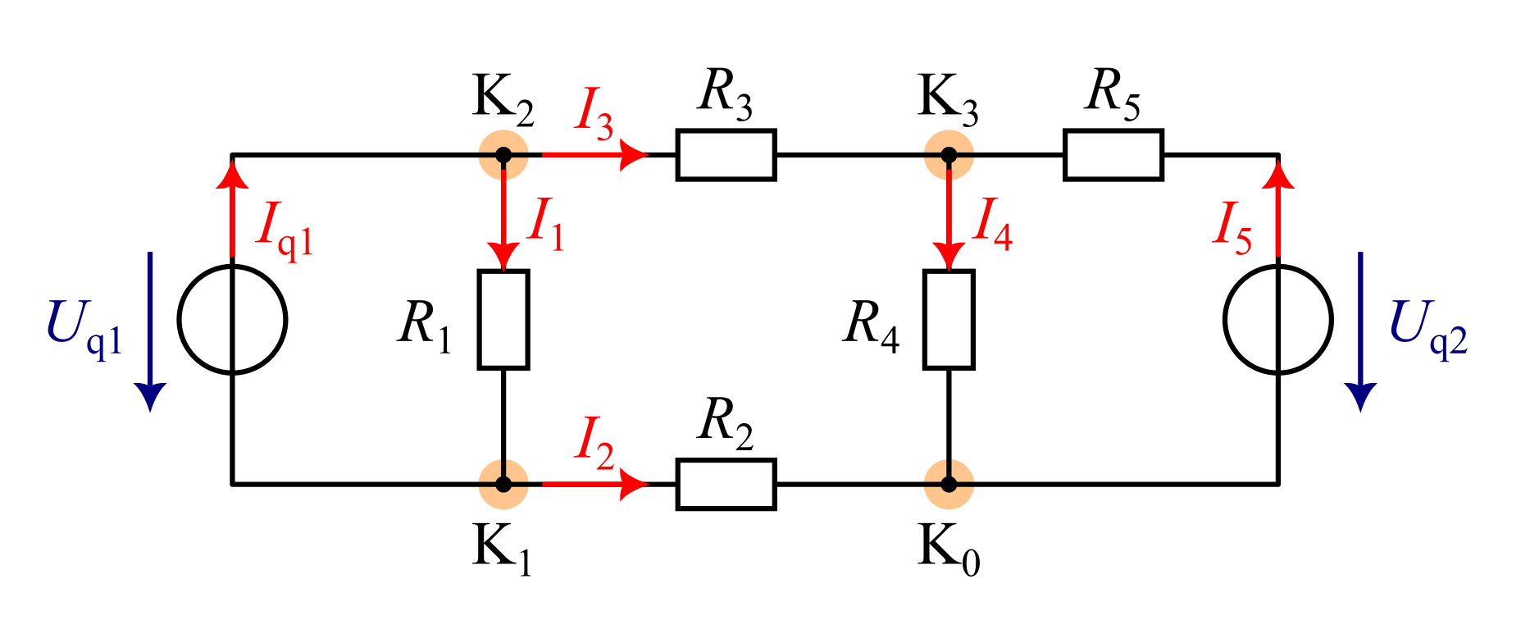
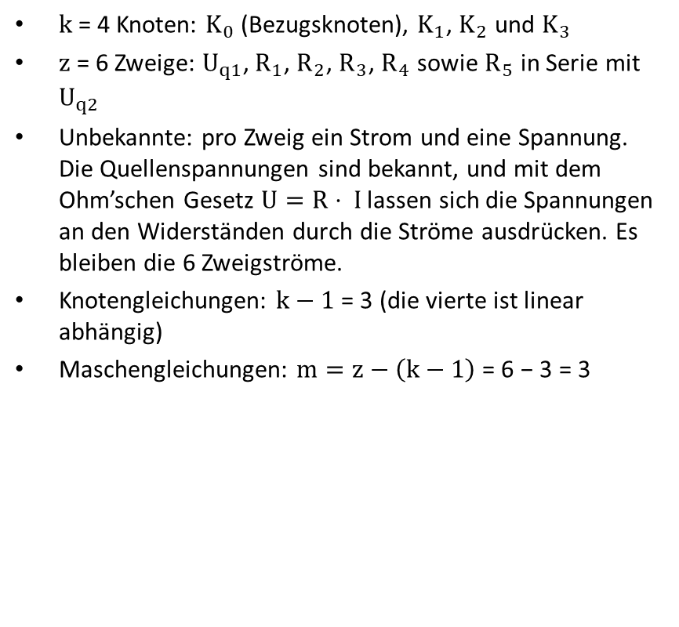
Aufgabe
Aufgabe zu Netzwerkanalyse
$k$ = 4 Knoten: $K_{0}$ (Bezugsknoten), $K_{1}$, $K_{2}$ und $K_{3}$
$z$ = 6 Zweige: $U_{q1}$, $R_{1}$, $R_{2}$, $R_{3}$, $R_{4}$ sowie $R_{5}$ in Serie mit $U_{q2}$
Unbekannte: pro Zweig ein Strom und eine Spannung. Die Quellenspannungen sind bekannt, und mit dem Ohm’schen Gesetz $U=R⋅ I$ lassen sich die Spannungen an den Widerständen durch die Ströme ausdrücken. Es bleiben die 6 Zweigströme.
Knotengleichungen: $k−1$ = 3 (die vierte ist linear abhängig)
Maschengleichungen: $m=z−\left(k−1\right)$ = 6 − 3 = 3
Notes:
Die wichtigste Standardfolie: links 2–5 Stichpunkte, rechts ein grosses Bild, eine Schaltung, ein Screenshot oder eine Skizze. Wenn kein Visual nötig ist, die rechte Fläche für eine grosse Formel nutzen.

Slide 25
Aufgabe
Aufgabe zu Netzwerkanalyse
Stellt die linear unabhängigen Knotengleichungen auf.
Notes:
Die wichtigste Standardfolie: links 2–5 Stichpunkte, rechts ein grosses Bild, eine Schaltung, ein Screenshot oder eine Skizze. Wenn kein Visual nötig ist, die rechte Fläche für eine grosse Formel nutzen.

Slide 26
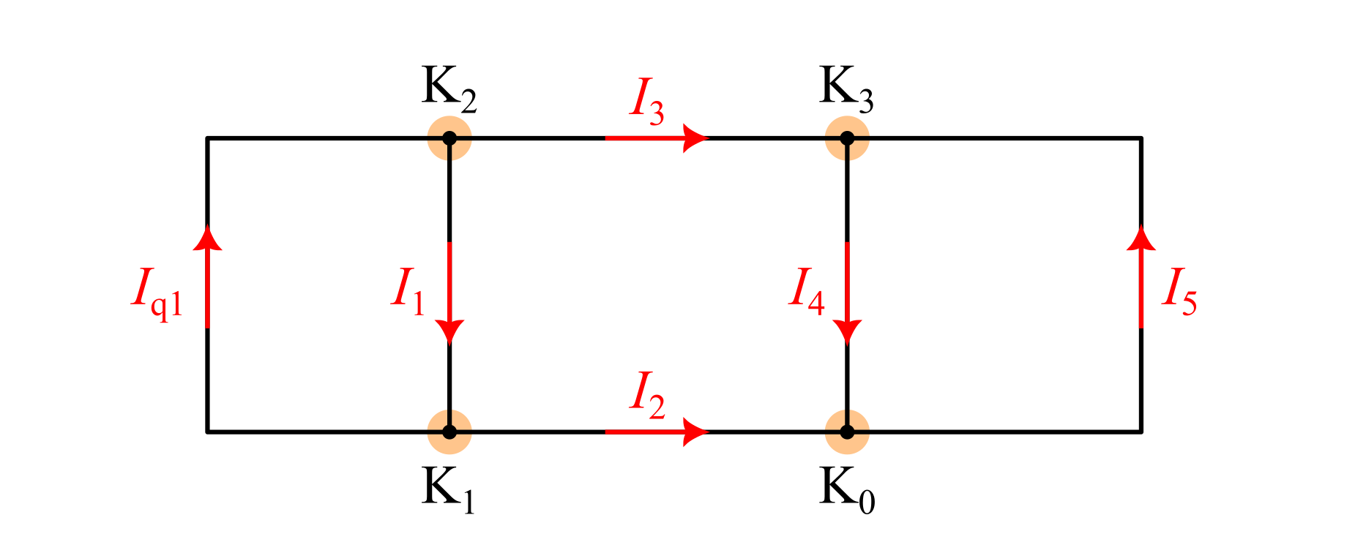
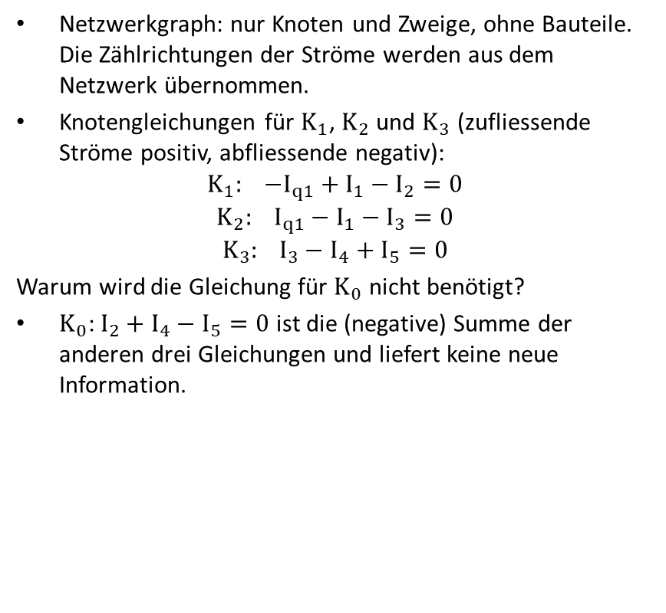
Aufgabe
Aufgabe zu Netzwerkanalyse
Netzwerkgraph: nur Knoten und Zweige, ohne Bauteile. Die Zählrichtungen der Ströme werden aus dem Netzwerk übernommen.
Knotengleichungen für $K_{1}$, $K_{2}$ und $K_{3}$ (zufliessende Ströme positiv, abfliessende negativ):
$$K_{1}: −I_{q1}+I_{1}−I_{2}=0$$
$$K_{2}: I_{q1}−I_{1}−I_{3}=0$$
$$K_{3}: I_{3}−I_{4}+I_{5}=0$$
Warum wird die Gleichung für $K_{0}$ nicht benötigt?
$K_{0}$: $I_{2}+I_{4}−I_{5}=0$ ist die (negative) Summe der anderen drei Gleichungen und liefert keine neue Information.
Notes:
Die wichtigste Standardfolie: links 2–5 Stichpunkte, rechts ein grosses Bild, eine Schaltung, ein Screenshot oder eine Skizze. Wenn kein Visual nötig ist, die rechte Fläche für eine grosse Formel nutzen.

Slide 27
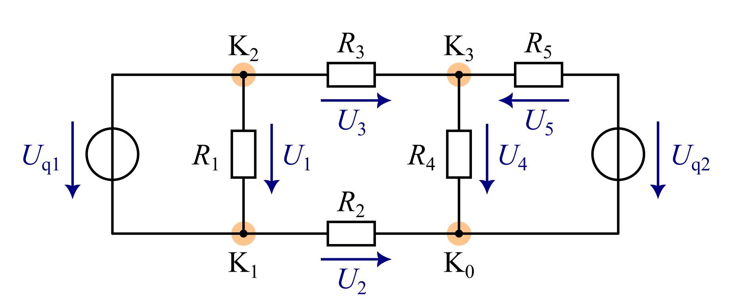
Aufgabe
Aufgabe zu Netzwerkanalyse
Die Zählpfeile der Spannungen sind in der Grafik vorgegeben.
Stellt die Maschengleichungen mit dem Verfahren des vollständigen Baumes auf.
Notes:
Die wichtigste Standardfolie: links 2–5 Stichpunkte, rechts ein grosses Bild, eine Schaltung, ein Screenshot oder eine Skizze. Wenn kein Visual nötig ist, die rechte Fläche für eine grosse Formel nutzen.

Slide 28
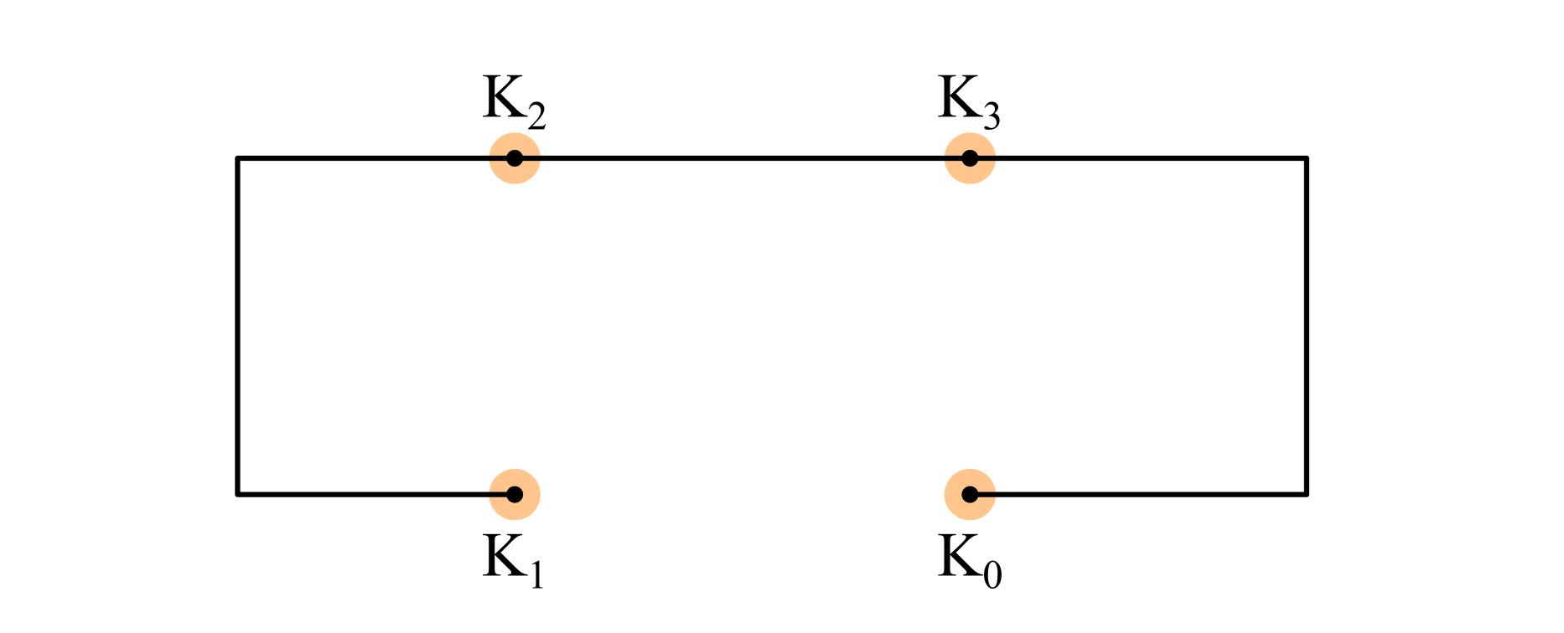
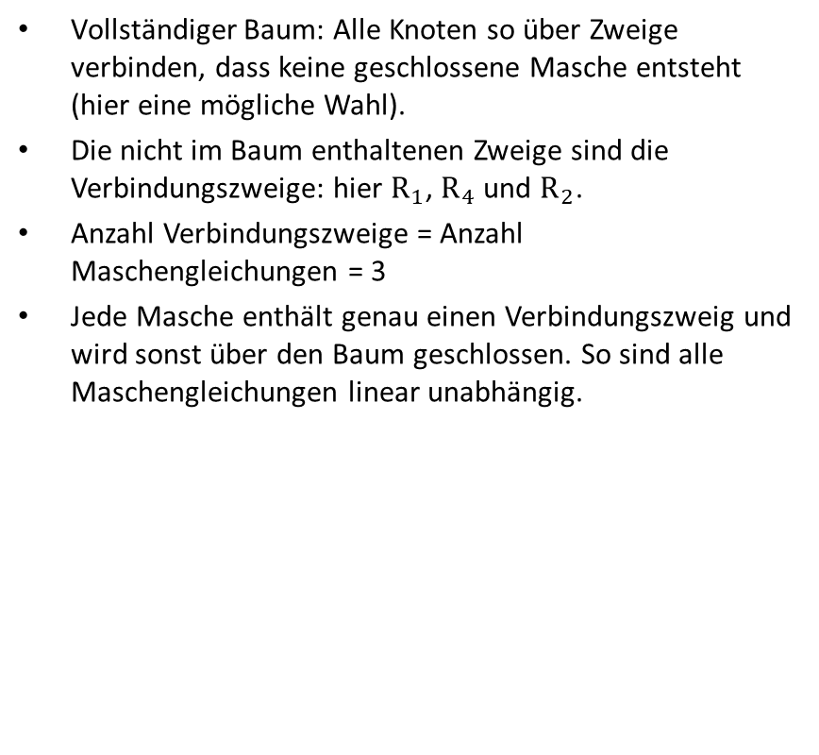
Aufgabe
Aufgabe zu Netzwerkanalyse
Vollständiger Baum: Alle Knoten so über Zweige verbinden, dass keine geschlossene Masche entsteht (hier eine mögliche Wahl).
Die nicht im Baum enthaltenen Zweige sind die Verbindungszweige: hier $R_{1}$, $R_{4}$ und $R_{2}$.
Anzahl Verbindungszweige = Anzahl Maschengleichungen = 3
Jede Masche enthält genau einen Verbindungszweig und wird sonst über den Baum geschlossen. So sind alle Maschengleichungen linear unabhängig.
Notes:
Die wichtigste Standardfolie: links 2–5 Stichpunkte, rechts ein grosses Bild, eine Schaltung, ein Screenshot oder eine Skizze. Wenn kein Visual nötig ist, die rechte Fläche für eine grosse Formel nutzen.

Slide 29




Aufgabe
Aufgabe zu Netzwerkanalyse
Umlaufsinn im Uhrzeigersinn: Spannungen in Umlaufrichtung positiv, entgegen der Umlaufrichtung negativ.
$$M_{1}: U_{1}−U_{q1}=0$$
$$M_{2}: −U_{4}−U_{5}+U_{q2}=0$$
$$M_{3}: U_{3}−U_{5}+U_{q2}−U_{2}−U_{q1}=0$$
Mit dem Ohm’schen Gesetz die Spannungen durch die Ströme ersetzen:
$$R_{1}I_{1}=U_{q1}$$
$$R_{4}I_{4}+R_{5}I_{5}=U_{q2}$$
$$R_{2}I_{2}−R_{3}I_{3}+R_{5}I_{5}=U_{q2}−U_{q1}$$
Notes:
Die wichtigste Standardfolie: links 2–5 Stichpunkte, rechts ein grosses Bild, eine Schaltung, ein Screenshot oder eine Skizze. Wenn kein Visual nötig ist, die rechte Fläche für eine grosse Formel nutzen.

Slide 30
Aufgabe
Aufgabe zu Netzwerkanalyse
Stellt die Maschengleichungen mit dem Verfahren der Auftrennung der Maschen auf.
Notes:
Die wichtigste Standardfolie: links 2–5 Stichpunkte, rechts ein grosses Bild, eine Schaltung, ein Screenshot oder eine Skizze. Wenn kein Visual nötig ist, die rechte Fläche für eine grosse Formel nutzen.

Slide 31




Aufgabe
Aufgabe zu Netzwerkanalyse
Eine beliebige Masche wählen und die Gleichung aufstellen. Danach die Masche an einem Zweig auftrennen: Dieser Zweig darf in den weiteren Maschen nicht mehr vorkommen.
$$M_{1}: U_{3}+U_{4}−U_{2}−U_{1}=0$$
Danach den Zweig mit $R_{1}$ auftrennen.
$$M_{2}: U_{3}+U_{4}−U_{2}−U_{q1}=0$$
Danach den Zweig mit $R_{4}$ auftrennen.
$$M_{3}: U_{3}−U_{5}+U_{q2}−U_{2}−U_{q1}=0$$
Die beiden Verfahren liefern unterschiedliche Gleichungssysteme. Ist das ein Problem?
Nein: Beide Systeme sind linear unabhängig und führen zusammen mit den Knotengleichungen auf dieselben Ströme und Spannungen.
Notes:
Die wichtigste Standardfolie: links 2–5 Stichpunkte, rechts ein grosses Bild, eine Schaltung, ein Screenshot oder eine Skizze. Wenn kein Visual nötig ist, die rechte Fläche für eine grosse Formel nutzen.

Slide 32


Aufgabe
Moodle Aufgaben
Bestimmt die Spannungen $U_{1}$, $U_{2}$ und $U_{3}$.
Notes:
Die wichtigste Standardfolie: links 2–5 Stichpunkte, rechts ein grosses Bild, eine Schaltung, ein Screenshot oder eine Skizze. Wenn kein Visual nötig ist, die rechte Fläche für eine grosse Formel nutzen.

Slide 33

Aufgabe
Moodle Aufgaben
Masche links (112 V, 12 V, $U_{1}$, 10 V):
$$112 V=12 V+U_{1}+10 V$$
$$U_{1}=112 V−12 V−10 V=90 V$$
Masche Mitte ($U_{1}$, 16 V oben, $U_{2}$):
$$U_{1}=16 V+U_{2}$$
$$U_{2}=90 V−16 V=74 V$$
Masche rechts ($U_{2}$, $U_{3}$, 16 V unten):
$$U_{2}=U_{3}+16 V$$
$$U_{3}=74 V−16 V=58 V$$
Notes:
Die wichtigste Standardfolie: links 2–5 Stichpunkte, rechts ein grosses Bild, eine Schaltung, ein Screenshot oder eine Skizze. Wenn kein Visual nötig ist, die rechte Fläche für eine grosse Formel nutzen.

Slide 34

Aufgabe
Moodle Aufgaben
Notes:
Die wichtigste Standardfolie: links 2–5 Stichpunkte, rechts ein grosses Bild, eine Schaltung, ein Screenshot oder eine Skizze. Wenn kein Visual nötig ist, die rechte Fläche für eine grosse Formel nutzen.

Slide 35

Aufgabe
Moodle Aufgaben
$R_{1}$ liegt direkt an $U_{1}$, $R_{2}$ direkt an $U_{2}$. Ohm’sches Gesetz:
$$I_{1}=\frac{U_{1}}{R_{1}}=\frac{−1.56 V}{22 kΩ}≈−71 μA$$
$$I_{2}=\frac{U_{2}}{R_{2}}=\frac{0.564 V}{22 kΩ}≈26 μA$$
$R_{3}$ liegt zwischen der obersten und der untersten Klemme. Maschengleichung: An $R_{3}$ liegt die Spannung $U_{1}+U_{2}$.
$$I_{3}=\frac{U_{1}+U_{2}}{R_{3}}=\frac{−1.56 V+0.564 V}{22 kΩ}≈−45 μA$$
Negatives Vorzeichen: Der Strom fliesst entgegen der Zählpfeilrichtung.
22 kΩ hat zwei signifikante Stellen, also werden auch die Ergebnisse so angegeben.
Notes:
Die wichtigste Standardfolie: links 2–5 Stichpunkte, rechts ein grosses Bild, eine Schaltung, ein Screenshot oder eine Skizze. Wenn kein Visual nötig ist, die rechte Fläche für eine grosse Formel nutzen.

Slide 36
AM ENDE
Takeaways
Drei Dinge, die heute sitzen sollten.
01
02
03
Reale Quellen
Überlagerungsprinzip
Maschen- und
Knotengleichungen
Fragen?
[QR / Link zum Fragen-Tool]
Notes:
Optional: QR-Code oder kurzer Link zum Fragen-Tool.

